Slide 1
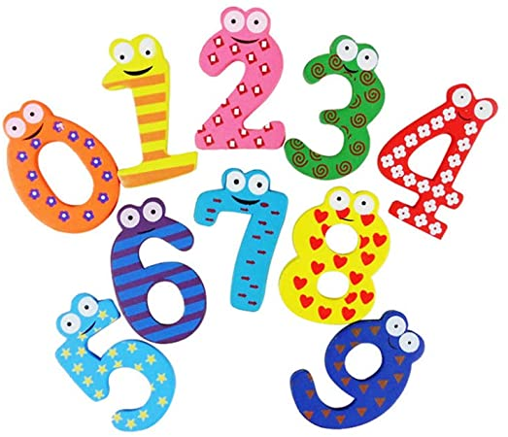
IL NUMERO CENTO
I.C. 3 Ponte – Siciliano
Pomigliano d’Arco
Classe 3^D - 3^C
Ins.te E. Romano – T. Calabria

Slide 2
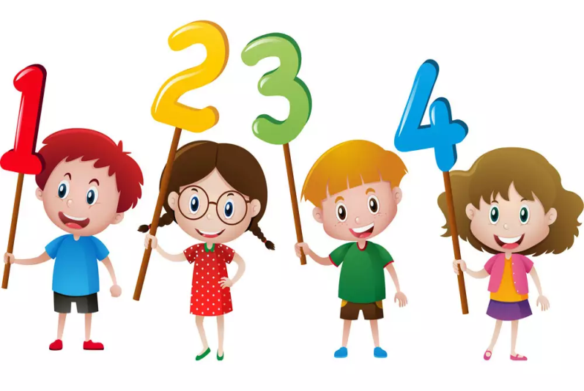
IL NUMERO CENTO
Dopo il numero 99 se aggiungiamo una unità otteniamo un nuovo numero, IL NUMERO CENTO. Il numero cento si scrive 100 e si legge cento. Il simbolo per il centinaio è la lettera h

Slide 3
Come si fa a formare il 100 ?
Unità
10
10 decine
=
Formano
1 Centinaio
1 Decina
10 unità formano una decina
10 decine formano un centinaio

Slide 4
Ricorda
100 UNITA’
10 DECINE
1 Centinaio
=
=

Slide 5
Alla scoperta del numero

Slide 6
Il numero 100 sull’abaco
Il numero 99 è formato da 9 decine e 9 unità. Aggiungiamo una unità che cosa succede?
Le unità sono diventate 10, ma non ci stanno e quindi bisogna fare un CAMBIO.
Le 10 unità vengono CAMBIATE con 1 decina.
Le decine sono diventate 10, ma non ci stanno e quindi bisogna fare un CAMBIO.
Le 10 decine vengono CAMBIATE con 1 centinaio.
Ho formato il numero 100 CENTO
h da u
h da u
9 9
1 0 0

Slide 7
mi esercito con l’abaco

Slide 8
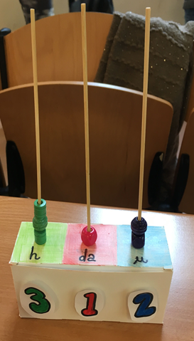
Evviva il 100!
CIAO BAMBINI!!!
ALLA PROSSIMA!
https://www.youtube.com/watch?v=9NcR5BjJGIE

